Slide 1

A magyarországi felsőoktatás néhány eleme
RRF- 2.1.2-21-2022-00018
„Gyakorlatorientált felsőfokú képzések
infrastrukturális- és készségfejlesztése a PTE-n”
PTE Beiskolázási nagykövet képzés
Lengvárszky Attila
oktatási igazgató
2025.11.07.

Slide 2
Miről lesz szó?
A magyarországi felsőoktatási intézmények köréről
Intézménytípusokról (egyetem, főiskola)
A felsőoktatás színterei
Az Európai Felsőoktatási Térségről (Bologna)
A képzési szintekről
A képzések munkarendjéről
Hallgatói szolgáltatásokról

Slide 3
A magyarországi felsőoktatási intézmények köre

Slide 4
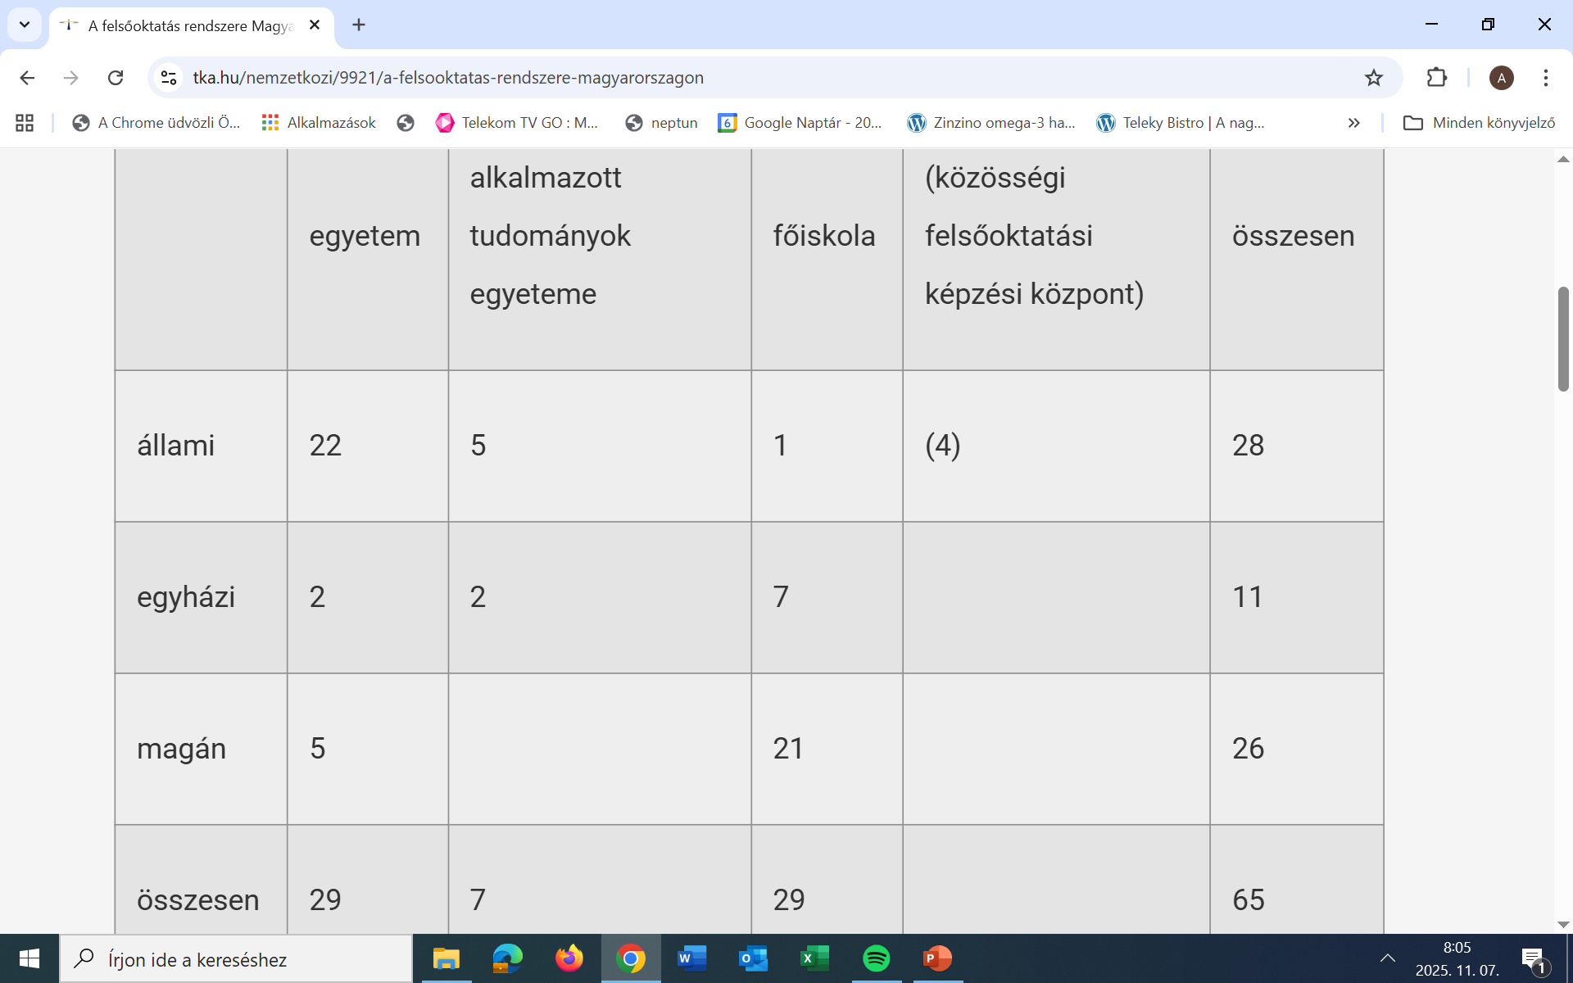

Slide 5
A felsőoktatási intézmény alapítója
Ki alapíthat felsőoktatási intézményt?
a magyar állam,
országos nemzetiségi önkormányzat,
egyházi jogi személy,
Magyarország területén székhellyel rendelkező gazdasági társaság,
Magyarországon nyilvántartásba vett alapítvány, vagyonkezelő alapítvány, közalapítvány vagy
vallási egyesület.

Slide 6
állami
  egyetem (Pl. ELTE, NKE)
  főiskola (Eötvös, Baja)
nem állami
  egyetem (Pl. PTE, DE, SZTE, BME)
  alkalmazott tudományok egyeteme (Pl. BGE)
  főiskola (Pl. PPHF)
  Az, aki az alapítói jogot gyakorolja, ellátja a felsőoktatási intézmény fenntartásával kapcsolatos feladatokat (fenntartó) is.
  Az állam ágazatirányítói szerepben (is) van.

Slide 7
Intézménytípusok

Slide 8
Egyetem
legalább nyolc alapképzési és hat mesterképzési szakon jogosult képzésre, valamint doktori képzésre és doktori fokozat odaítélésére,
munkaviszony, illetve közalkalmazotti jogviszony keretében foglalkoztatott oktatóinak, tudományos kutatóinak legalább hatvan százaléka tudományos fokozattal rendelkezik
képzéseit képes idegen nyelven folytatni az általa indított szakok egy részén, valamint
tudományos diákkört működtet,
az alaptevékenységének ellátásához szükséges oktatók és kutatók legalább hatvan százalékát munkaviszony vagy közalkalmazotti jogviszony keretében foglalkoztatja.

Slide 9
Alkalmazott tudományok egyeteme
legalább négy alapképzési szakon és két mesterképzési szakon jogosult képzésre,
legalább két szakon duális képzést folytat,
munkaviszony, illetve közalkalmazotti jogviszony keretében foglalkoztatott oktatóinak, tudományos kutatóinak legalább negyvenöt százaléka tudományos fokozattal rendelkezik,
képzéseit képes idegen nyelven folytatni az általa indított szakok egy részén, valamint
tudományos diákkört működtet.

Slide 10
Főiskola
munkaviszony, illetve közalkalmazotti jogviszony keretében foglalkoztatott oktatóinak, tudományos kutatóinak legalább harmada tudományos fokozattal rendelkezik, valamint
tudományos diákkört működtethet.

Slide 11
A felsőoktatás működésének színterei

Slide 12
A felsőoktatás működésének színterei
oktatás,
tudományos kutatás,
a művészeti alkotótevékenység,
tudományos kutatáson alapuló gyógyítás.
A felsőoktatási intézmény az alaptevékenységéből származó szellemi értékek közösségi célú megismertetésével és gazdasági hasznosításával hozzájárul a térsége társadalmi és gazdasági fejlődéséhez.

Slide 13
A nemzetközi felsőoktatási tér (EFT)

Slide 14
Az európai oktatási színtér
Magyarország 48 európai országgal egyetemben vesz részt a bolognai folyamatban, melyben a tagországok önként vállalták felsőoktatási rendszereik összehangolását.
2006-ban az Európai Felsőoktatási Térség (EFT) részeivé vált Magyarország felsőoktatása.
Az EFT három legfontosabb irányelve
  a hasonlóan felépülő többciklusú képzés bevezetése,
  a képzések kölcsönös elismerhetőségét biztosító kreditrendszer megalkotása, valamint
  a felsőoktatási intézmények – és országok – közötti mobilitás elősegítése.

Slide 15
Képzési szintek

Slide 16

Képzési szintek
Magyarország felsőoktatási színterei
SZAKIRÁNYÚ
OSZTATLAN
MESTER
ALAP
FELNŐTTKÉPZÉS
FOKSZ
RÉSZISMERETI

Slide 17
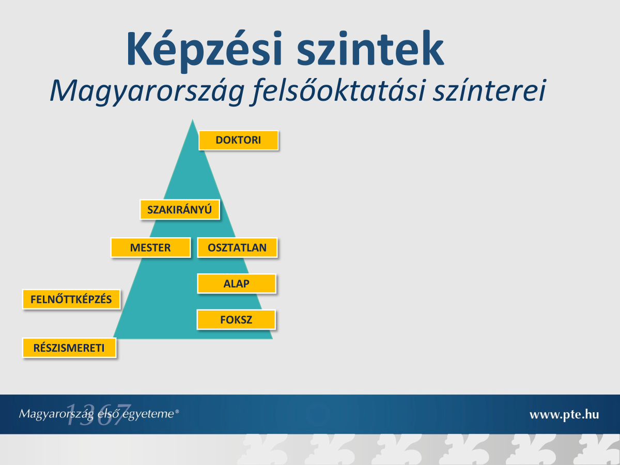

Felsőoktatási szakképzés
Felsőoktatási szakképzésben felsőfokú szakképzettség szerezhető, amelyet oklevél tanúsít, amely önálló végzettségi szintet nem tanúsít.
A felsőoktatási szakképzésben legalább százhúsz kreditet* kell megszerezni.
Az azonos képzési területhez tartozó alapképzési szakba beszámítható kreditek száma legalább harminc, legfeljebb kilencven lehet.
A képzési idő legalább négy félév.
*1 kredit = 30 hallgatói munkaóra (ECTS)

Slide 18


Alapképzés
Az alapképzésben alapfokozat, BA, BSc (baccalaureus, bachelor of science, bachelor of profession, bachelor of arts) és szakképzettség szerezhető.
Az alapfokozat a felsőoktatás egymásra épülő képzési ciklusainak az első felsőfokú végzettségi szintje, amely feljogosít a mesterképzés megkezdésére.
Az alapképzésben legalább száznyolcvan kreditet kell és legfeljebb kétszáznegyven kreditet lehet teljesíteni.
A képzési idő legalább hat, legfeljebb nyolc félév.

Slide 19
Osztatlan (mester) képzés
Az osztatlan képzésben legalább háromszáz kreditet kell és legfeljebb háromszázhatvan kreditet lehet megszerezni.
A képzési idő legalább tíz és legfeljebb tizenkét félév.

Slide 20


Mesterképzés
A mesterképzésben mesterfokozat, MA, MSc (magister, master of science, master of profession, master of arts) és szakképzettség szerezhető.
A mesterfokozat a felsőoktatás egymásra épülő képzési ciklusainak a második felsőfokú végzettségi szintje.
A mesterképzésben legalább hatvan kreditet kell és legfeljebb százhúsz kreditet lehet megszerezni.
A képzési idő legalább két, legfeljebb négy félév.

Slide 21
Mesterképzés foi általi létesítése és indítása
Mesterképzés esetében – ide nem értve a pedagógusképzés és az államtudományi képzési terület mesterképzéseit – a felsőoktatási intézmény a képzési és kimeneti követelményeket és a tantervet szabadon készíti el azon a képzési területen, amelyen alapképzés és mesterképzés vagy osztatlan képzés folytatására korábban már jogosultságot szerzett.

Slide 22


A szakirányú továbbképzés
A szakirányú továbbképzésben – az alap- vagy a mesterfokozatot követően további – szakirányú szakképzettség szerezhető.
A szakirányú továbbképzésben legalább hatvan kreditet kell és legfeljebb százhúsz kreditet lehet megszerezni.
A képzési idő legalább két, legfeljebb négy félév.

Slide 23

A doktori képzés
A képzési program része a doktori képzés, amely a mesterfokozat megszerzését követő képzésben a doktori fokozat megszerzésére készít fel.
Doktori képzésben legalább kettőszáznegyven kreditet kell szerezni.
A képzési idő – ha e törvény eltérően nem rendelkezik – nyolc félév.
Üzleti doktori képzésben és nemzetközi közös doktori képzésben legalább száznyolcvan kreditet kell szerezni, a képzési idő legalább hat félév.
Doktori képzésre az a felsőoktatási intézmény szerezhet jogosultságot, amelyben mesterképzés folyik az adott tudományterületen.

Slide 24
A doktori képzés
PhD
doktori képzésben szerezhető oklevél által tanúsított tudományos fokozat a „Doctor of Philosophy” (rövidítve: PhD),
DLA
a művészeti képzésben a „Doctor of Liberal Arts” (rövidítve: DLA),
DBA
az üzleti doktori képzésben a „Doctor of Business Administration” (rövidítve: DBA).

Slide 25

A felnőttképzés
A felsőoktatási intézmények az alapító okiratukban foglaltak alapján – a felnőttképzésről szóló törvény szerint – vehetnek részt a felnőttképzésben.

Slide 26

A részismereti képzés
A felsőoktatási intézmény a vele hallgatói jogviszonyban álló és nem álló személyeket – részismereti képzés céljából – hallgatói jogviszony keretében, az intézmény bármely kurzusára, moduljára – külön felvételi eljárás nélkül – önköltséges képzésre felveheti.

Slide 27


A részismereti képzés
Az intézmény a tanulmányi teljesítményről a tanulmányi rendszeréből a tárgyleírást (tematika) is tartalmazó mikrotanúsítványt köteles kiállítani.
Az elvégzett kurzus, modul teljesítése felsőfokú tanulmányokba a kreditátvitel szabályai szerint beszámítható.

Slide 28
Mikroképzés, mikrotanúsítvány

Slide 29
Azonnali reakció piaci igényekre
Gyors engedélyezés (Oktatási Bizottság dönt)
Széles bemeneti lehetőségek
Rövid ciklusú képzések
Önköltség
Részismereti jogviszony
Tanulási eredmények (learning outcomes)
Mikrotanúsítvány — FAR-ba jelentésre kerül automatikusan

Slide 30
A képzés munkarendjei

Slide 31
A képzés megszervezésének módozatai
A felsőoktatásban a képzés, a képzési és kimeneti követelményekben foglaltak szerint megszervezhető
teljes idejű képzésként,
részidős képzésként,
távoktatásként.
A teljes idejű képzés félévenként legalább kettőszáz, doktori képzés esetén legalább negyven tanórából vagy ennek megfelelő zárt rendszerű elektronikus távolléti oktatásból áll.
A teljes idejű képzést a nappali képzés munkarendje szerint – zárt rendszerű elektronikus távolléti oktatás kivételével – heti öt napból álló tanítási hét keretében, a munkanapokon kell megszervezni.
A részidős képzés lehet esti vagy levelező képzés munkarendje szerint szervezett képzés.
A szakirányú továbbképzés időtartama a teljes idejű képzés tanóráinak legalább húsz, legfeljebb ötven százaléka lehet.

Slide 32
A felmenő rendszer
A tanterveket ötévente felül kell vizsgálni.
Új vagy módosított tanulmányi és vizsgakövetelmények bevezetésére felmenő rendszerben kerülhet sor.

Slide 33
Kötelező hallgatói szolgáltatások

Slide 34
További hallgatói szolgáltatások biztosítandók
Tájékoztató és tanácsadó rendszerével segíti a – különös figyelemmel a fogyatékkal élő – hallgató beilleszkedését és előrehaladását a felsőfokú tanulmányok idején.
A tanulmányok alatt és befejezését követően segítséget nyújt a karriertervezésben, korai pályaorientációs és készségfejlesztési programokkal támogatja a középfokú oktatási rendszert, valamint a hallgatói utánpótlás biztosítását.
Ellátja a tehetséggondozással és a tudomány társadalmi elismertségének növelésével kapcsolatos feladatokat.
Lehetőséget biztosít arra, hogy az előadások rendjét megismerhessék és látogathassák azok is, akik nem állnak hallgatói jogviszonyban.
Meghatározza és közzéteszi a hallgatói jogviszony létesítéséhez szükséges felvételi követelményeket a képzés meghirdetése előtt két évvel.
Működése során biztosítja, hogy a hallgatókkal, az oktatókkal és a felsőoktatásban dolgozókkal kapcsolatos döntéseik meghozatala során az egyenlő bánásmód és az egyenlő esélyű hozzáférés követelményét megtartsák.

Slide 35
További hallgatói szolgáltatások biztosítandók
testi és lelki egészségfejlesztést is beleértve a rendszeres testmozgás és sporttevékenység megszervezését,
a könyvtári szolgáltatást,
pénzügyi- és
vállalkozói-,
az anyanyelvi képzést, továbbá
lehetőséget kell teremtenie az idegen nyelvi szaknyelvi ismeretek fejlesztésére.

Slide 36
Köszönöm a figyelmet!
Lengvárszky Attila
oktatási igazgató, rektori követ
lengvarszky.attila@pte.hu

